Slide 1
Kennismakingspresentatie
Van Colin van Dongen

Slide 2
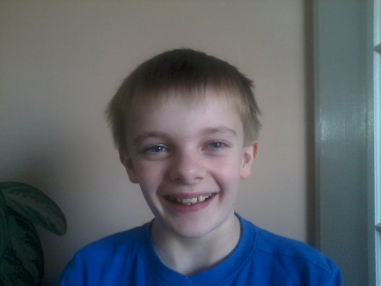
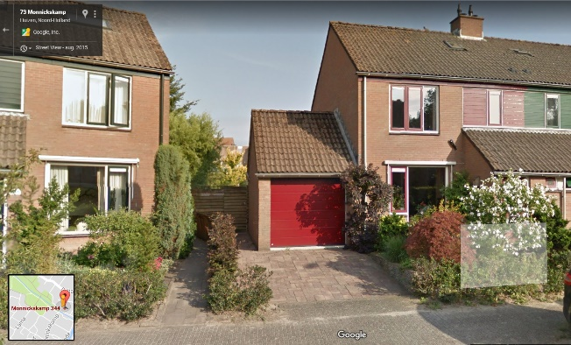
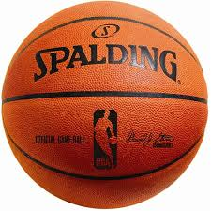


Wie ben ik?
Ik ben Colin van Dongen
Ik kom uit huizen
Buiten school doe ik basketbal
Mijn hobby’s zijn: muziek luisteren en gamen.

Slide 3

Vorig schooljaar was ik
Minder goed in programmeren dan vandaag.
Wist nog niks van programmeren af.

Slide 4

Wat van vorig schooljaar wil ik achter laten en waar ben ik het meeste trots op?
Van vorig schooljaar wil ik niks achter laten want van je fouten kan je leren.
Waar ik het meeste trots op ben is dat ik mijn best heb gedaan en alle studiepunten heb gehaald.

Slide 5

Wat zijn mijn doelen? Wat wil ik leren?
Mijn doelen zijn:
Verschillende scripts begrijpen en gebruiken (bijvoorbeeld threejs).
De scripts dat ik al heb gehad de andere mogelijkheden ervan te gebruiken/ontdekken.
Wat ik wil leren: mijn doelen wil ik leren.

Slide 6

Waar ben ik goed in? En wat is mijn valkuil?
Ik ben goed in:
Mijn opdrachten uitvoeren die mij worden opgedragen.
Naar mijn ideeën werken.
Zelfstandig werken.
Mijn valkuilen zijn:
Niet zo heel goed in communiceren met anderen.

Slide 7


Met wie werk ik graag samen?
Ik werk graag met: Jeffrin, Coen, Kevin, Daan, Ruben, Damion, Duncan, Jessey en Nick.
Ik vind het voornamelijk fijn om met mensen die goed en actief en met goeie ideeën te samenwerken.

Slide 8
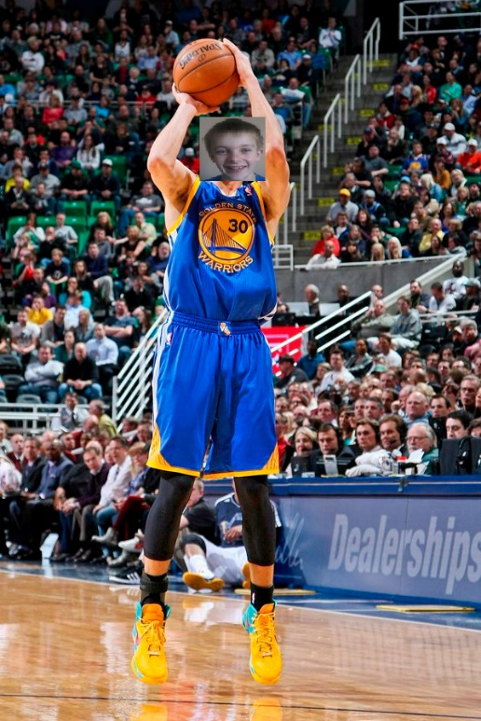
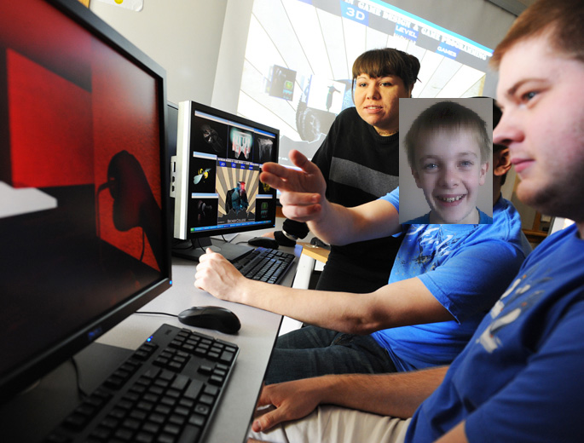
Dit ben ik over 10 jaar

